Slide 1
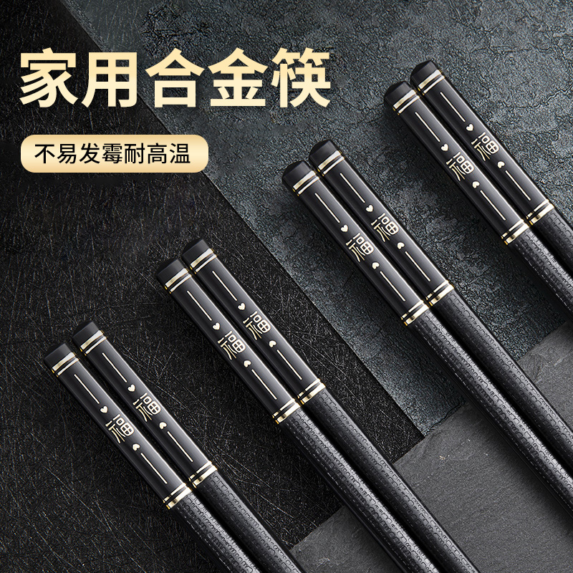
产品名称
宏家一体烫印合金筷
佣金
5%
正常价
39.8/10双
规格
20双
直播价
9.9/20双
口播卖点：
1.【材质】非金属筷，是高分子材料和玻璃纤维制作而成，具有耐高温消毒、不易发霉、不变形、不易被腐蚀高强度耐磨等特性，食品级安全无毒无害无异味，实心一体非烤漆
2.【材质特点】传统木筷使用久了会有发霉发黑变形的现象，经常使用会产生致癌的黄曲霉素，这款具有不易发霉不变形不打滑不褪色易清洗的特点！耐高温180°开水消毒都没问题，家里的消毒柜也可以使用！
3.【设计特点】图案UV烫金工艺，经久耐用；筷头还有防滑磨砂设计，夹菜不打滑。
产品图片
售后：7天无理由
发货时效：7天
库存：30000

